Slide 1
הכשרת בניית חניון לילה
הכשרות מרכזים/ות לקראת חזרה לשגרה
כבר נתחיל...

Slide 2
שלבי התהליך
שלב 3
שלב 7
בחירת א. חניון
הכנת תיק צוות חניון
שלב 1
שלב 5
שלב 9
בחירת החניון
הכנת רשימת ציוד לחניון
הקמה/פירוק החניון
שלב 4
שלב 8
שלב 2
בניית תיק אבטחת חניון
שלב 6
תחקיר לצוות חניון
שלב 10
הזמנת החניון
תכנון החניון
*יחד עם הסעיף הקודם
סידור הציוד בשבט

Slide 3
איך בוחרים חניון
מי בעל החניון
חניון יכול להיות בבעלות:
1. פרטית.
2. רשות מקומית.
3. קק"ל.
4. רט"ג.
קרבה למסלול
תנאים קיימים
גודל
גורמים מסכנים בחניון
קרבה למצוק/ מדרון, מתח חשמלי, כביש, מטווח, חניית רכבים או כל מפגע בטיחותי
GOALS
דרכי גישה לחניון
האם אני יכול להיכנס לחניון עם רכב? פרייבט/טנדר?, גישה נוחה לספקים? מאפשר פינוי? יש קליטה בטלפון?
גורמים נוספים
חניון מונגש או לא?, האם יש בקרבתו מקום לינה חלופי סגור? (לא להקל ראש במקום לינה חלופי, זה יכול להציל לכם את הטיול)

Slide 4
שלבים בהזמנת החניון
מול בעל הקרקע (פרטית/עירונית)
מוקד טבע
זמינות, עלות, כמות לנים אפשרית, דרכי תשלום, סיור מקדים, התנהלות במייל.
ובכללי להבין מה הוא נותן בתמורה.
יש להוציא אישור במערכת ולציין את המיקום המדויק של חניון הלילה
מול רט"ג
מול קק"ל
תיאום מול הפקח של האיזור, זמינות, כמות לנים אפשרית, חניון בתשלום/פתוח, מה מותר ואסור (הדלקת אש וכו..) התנהלות בפקס/מייל!
עבודה עם וואצ'רים דרך הצופינט
תיאום מול היערן של האיזור, זמינות, כמות לנים אפשרית, חניון בתשלום/פתוח, מה מותר ואסור (הדלקת אש וכו..) התנהלות בפקס/מייל!
חניונים "עמוסים" – יש כמה חניונים שאנחנו כתנועה כבר יודעים שכולם רוצים לשריין אותם, במידה ולא שריינתם ברמה תנועתית הפסדתם את ההזדמנות!
Notes:
דוגמאות לחניונים עמוסים: צוק תמרור, האגם, הר אלון, חוות משמר הכרמל וכו...
לרכזי המפעלים בהנהגות יש את נוהל הנפקת וואצ'ר.

Slide 5
בחירת אחראי חניון וצוות
חשוב להסתכל על החניון כעל מפעל בפני עצמו, ולכן חשוב לייצר אחראים ישירים שינהלו ויארגנו את החניון בתהליך ויתפעלו אותו בביצוע.
צוות החניון
א. חניון צעיר.ה
מרכז.ת מפעלים צעיר.ה
בוגר.ת
מורכב מ4-6 שכב"ג, חשוב לחבר אותם וכמה שיותר מוקדם ולתת להם אחריות
מי שאחראי.ת לנהל את צוות החניון ויד ימין של מרכז.ת המפעלים הצעיר.ה
המקום הטוב והנכון ביותר להעצים את מרכז.ת המפעלים הצעיר.ה שלנו!
חשוב לזכור שכל חניון חייב בוגר.ת נוכח.ת כל זמן שיש לפחות שכב"גיסט.ית/ חניך/ה
Notes:
גם בצוות של כמה מרכזים חשוב לבחור בוגר אחד שהוא מנהל החניון שאר הצוות יכול להציע רעיונות אבל בשטח רק הוא מנהל ומקבל את ההחלטות.
אנחנו מחפשים הרבה מקומות שבהם המרכזים שלנו תופסים יוזמה ומביאים לידי ביטוי את ההכשרה שהם קיבלנו מאיתנו, ניהול חניון זאת הזדמנות חינוכית שאסור לפספס.
תבחרו א. חניון שאתם רוצים להרים לו מצד אחד אבל גם לבחון אותו מצד שני, אפשר ללמוד הרבה על שכב"גיסט ככה.
אל תבחרו את כל מי שרוצה, יש לצוות הזה הרבה כוח להשפיע איך יראה הטיול, תבחרו שכב"גיסטים שאתם סומכים עליהם.

Slide 6
תכנון החניון
NEPTUNO
לינה
הפרדת בנים/בנות אזור המרוחק ביותר מגישת רכבים, שטח המאפשר הקמת אוהלים (אין צמחייה, שטח מישורי), מומלץ לייצר צורת ח' וככה לתחם את האזור, מתחמי הלבשה?
בישול
שטח מנותק מאזור הלינה, ללא צמחייה, חובה! למקם תאורה, אם אין גידור טבעי לייצר כזה, הפרדת אזור ההכנה, איפה מגישים?
(לעשות הפרדה מראש ממדורת בישול לחימום)
נותני שירות
(מפקדה, מרפאה, מחסן, מאהל הורים)
למקם באזור בולט, נגיש לכלי רכב, מכאן מנהלים את החניון! להשקיע ולא לוותר עליו

Slide 7
דגשי נוספים לתכנון החניון
גישת ספקים
אל החניון מגיעים ספקים שונים:
מים, שירותים, באלות עץ, גנרטור פינוי אשפה ועוד..
יש לייצר שביל גישה לספקים שלא פוגע בבטיחות הילדים
גנרטור
חניית רכבים
במידה וקיים גנראטור בחניון יש למקם אותו באזור המפקדה, עמדת הג"ס צמודה, לקשור בשרשרת ולגדר אותו
אין לאפשר תנועת רכבים בתוך החניון פרט לרכב חירום, יש לייצר חניית רכבים שתאפשר לרכבים להתקדם הכי קרוב לחניון ולהיעצר שם

Slide 8
כמה כללי אצבע בתכנון החניון
1
מים לחירום – ליטר לכל חניך עד 200 ליטר סה"כ
(גם בחניון של 500 חניכים נביא 200 ליטר)
*את המים אנו נביא איתנו מהשבט!
תאי שירותים – 1:50
אם אין שירותים בנויים צריך להביא
6
2
באלות עץ למדורות
בישול+ חימום – 1:50
מים – במידה ואין מים זורמים בחניון, יש לדאוג להביא לפי מפתח של 10 ליטר לחניך
5
תאורה מספקת בשטח בישול –
אנו יודעים שיש מספיק אור בשטח בישול כאשר אפשר לקרוא בצורה נוחה מדף
3
גנראטור – על כל גנרטור שאנו מביאים חייבים להביא אחד נוסף לחירום
4
Notes:
גם אם יש שירותים בנויים, עדיין נצטרך לפי מפתח של 1:50 אז אולי תצטרכו להזמין בכל זאת

Slide 9
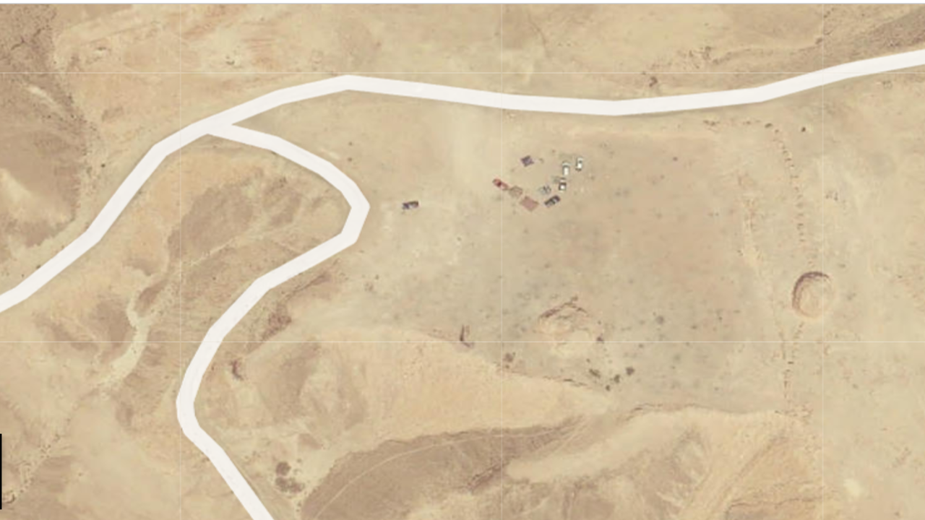
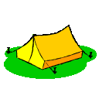








חניון לדוגמא
גונדולות
ש"ג
שביל גישה לחניון
גונדולות
מפקדה / אבטחה ורפואה
גונדולות
גנרטור
הפרשי גובה
עצים
זבל
מקרא:
מים
סלע
שביל /כביש
סלע גדול
גבול חניון
זבל
שירותים
גנרטור
מצוק – סכנת נפילה
גונדולות
מיכל מים
מים
לינת חניכים
שטח בישול
Notes:
חשוב לזכור, כל שקע חשמל\בית מנורה שלא בשימוש חייבים להיות מכוסים באיזולירבנד, שימו לב שהחשמל לא יכול לרוץ באמצע החניון על הרצפה

Slide 10
רשימת ציוד
סוג הציוד | הערות חשובות | כמות
ציוד חניון וכלי עבודה | מים לחירום, עמדות הג"ס, בזנ"טים, קיפרים, הלמניה, חבלים, ססא"ל, יוטה, חוטי ברזל, חביות למדורות, חולץ בזנ"טים, כפפות עבודה, ארגז כלים!, את חפירה, מגרפות, טוריה, איזולירבנד. ועוד.. | בהתאם לאופי החניון
ציוד משרדי לפעולות | להגדיר תאריך סופי שבו כלל צוותי ההדרכה מגישים את מה שהם צריכים לפעולות בטיול, אל תקנו סתם, תראו מה יש לכם קודם בשבט!, במידה והציוד הוא רב פעמי לוודא שאכן חוזר | לפי הצורך (לא להתבייש להגביל אותם)
ניקיון והיגיינה | שקיות זבל, כפפות לטקס, מסיכות, אלכוג'ל, סבון, נייר טואלט ועוד.. | כמה שיותר!! לא לפחד להביא יותר ממה שצריך ולהחזיר
ציוד ת"ש | פק"ל קפה, חטיפים, שתייה מתוקה, צ'ופרים לבעלי התפקידים הצעירים | לא להגזים מצד אחד אבל לזכור שזה יכול להרים את המורל
Notes:
בכל חניון יש צרכים שונים, סיור מקדים בחניון בשלב מוקדם יפתור לכם הרבה בעיות בהמשך התהליך

Slide 11
תיק אבטחת החניון
1
תיק המרכז בתוכו את כל עניין הבטיחות בחניון ואבטחת החניון
2
אישור התיק מול רכז מפעלים הנהגתי/מרכז הנהגה.
בחניונים מעל 400 חניכים יאשר את התיק גורם תנועתי.

Slide 12
תיק אבטחת החניון
מנחה כמויות
שומרי לילה
פרטים כלליים
נת"ב בחניון
שבט, תאריכים, שם מנהל הטיול וכמות הלנים
סמיכות לכביש, חוסר קליטה, מצוק ועוד..
1-100 – 1
101-300 – 2
301-400 – 3
401-800 - 4 (מותנה במע"רים חמושים)
מפת אבטחת חניון
נספחים
מטרה
שמירה על ביטחונם, רכושם ובריאותם של החניכים והצוות המלווה.
הוראות לשומר בש.ג, תפקיד והוראות לשומרים בפטרול, טלפונים חשובים, מפת אבטחת החניון, נהלי חירום
בכפוף להנחיות אבטחה שקיבלתם, יש להכין מפת אבטחה שמראה איך זה קורה
Notes:
מי שלא יודע מה זה נת"ב – נקודות תורפה בטיחותיות

Slide 13
הכנת תיק צוות חניון
אוכל למנהלה!
1
לו"ז הקמת חניון עד הגעת חניכים לפי סדר עדיפויות
רשימת ספקים + טלפונים
טבלת טלפונים חשובים
6
2
לו"ז תפעול חניון מההשכמה ועד לכיבוי האורות / עזיבת החניון
רשימת הציוד היוצאת לחניון – לוודא הוצאה וסידור הציוד מספיק זמן לפני הטיול
5
3
מפת החניון – הכרה של כלל הצוות
חלוקת אחריות בין חברי הצוות – מה כל אחד עושה ומתי
4
Notes:
לא לשכוח להביא אוכל למנהלה! איכשהו זה תמיד נשכח

Slide 14
תחקיר מוכנות לצוות חניון
ציוד
הגדרות תפקיד
לוודא שכל הציוד אכן מוכן וארוז בחדר נפרד ונעול.
לוודא שאכן הושלם כל ציוד חסר
ווידוא שכל חבר צוות מבין את תפקידו בניהול החניון (א. מים, א. שטח אש, א. מחסן ועוד..)
לו"ז
לעבור עם כלל הצוות על הלו"ז הלוגיסטי, לוודא שכל אחד מבין מה עושה בכל שלב

Slide 15
הקמה
פירוק
תדריך לצוות לפני תחילת עבודות.
חלוקת עבודה ואחראים.
פריקת הציוד בצורה מסודרת וישר למיקום המחסן שנקבע.
נוכחות בוגר מרגע הגעה לחניון ועד עזיבתו הסופית.
לתדרך ולמקם את המע"ר של המנהלה.
קבלת ספקים ומיקומם בחניון.
חלוקת שטחים לפי גדודים.
תדרוך הצוות לפני הגעת החניכים לחניון.
תדרוך לכל חניך ברגע הגעתו לחניון.
תדריך לצוות לפני תחילת עבודות.
חלוקת עבודה ואחראים.
פירוק החניון בצורה והעמסת הציוד ישר למשאית.
לוודא שנשאר מע"ר כל זמן שיש צעיר בשטח.
קבלת ספקים וסגירת הפינות האחרונות מולם.
ווידוא ניקיון החניון לפני עזיבתו.
החזרת החניון מול בעל הקרקע.

Slide 16
שאלות?
עיצוב ותכנון החניון בצורה הטובה ביותר יתרמו לאקלים החינוכי שלנו בטיול
דברים מגניבים שאפשר להוסיף:
(סלון שבטי בו אפשר לשבת כמה חניכים מכמה קבוצות, תורן צופי וכו..)

Slide 17
בהצלחה
בטיולים
"יש הרואים במחנאות "חיים קשים". אמנם , הטירון ייתכן שימצא את החיים בטיול כקשים ולא נוחים. אך אין כך הדבר לגבי צופה ותיק, היודע לדאוג לצרכיו ולנוחיותו. אם אין לו אוהל הוא לא ישב בחיבוק ידיים וירטון, אלא יקום ויקים לו מחסה. הוא יקים לו מדורתו ויכין לנוחיותו מזרון נוח מקש או משיחים רכים. צופה ותיק אינו אובד עצות בפני קשיים או במצבים בלתי נוחים"
- רוברט באדן פאוול, "צופיות לבני הנעורים"

Slide 18
